Slide 1
Grupa1 - Booking
Članovi tima:
1. Amina Alagić 2. Nejra Rovčanin 3. Ema Rudalija

Slide 2
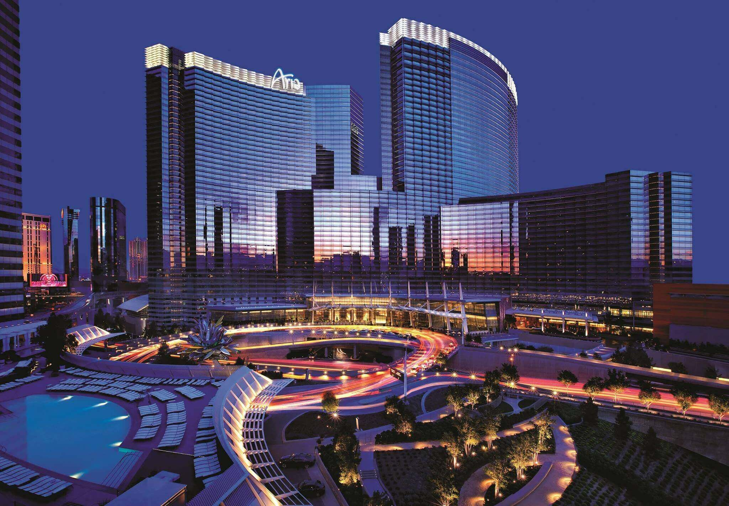
Introduction

Slide 3
Introduction
Akteri i funkcionalnosti:
Gost - prijava, kreiranje računa, rezervacija, odabir usluga i aktivnosti
Turistička agencija - najava gostiju
Recepcioner - unos i prijava gosta, upravljanje rezervacijama, evidencija ključeva i rukovođenje plaćanjem
Menadžer - rukovođenje uslugama i aktivnostima , definisanje cjenovnika i popusta usluga hotela, kreiranje ugovora sa agencijom i kreiranje izvještaja o prometu hotela

Slide 4
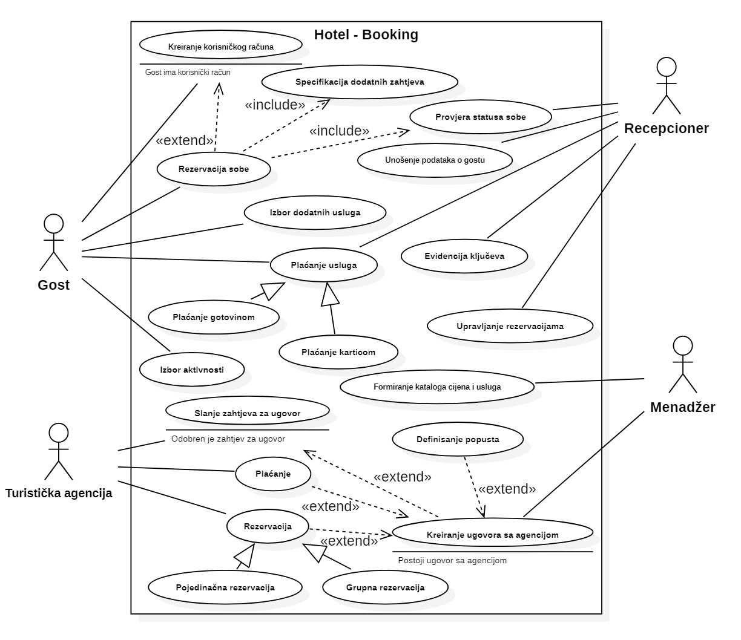
Use Case Diagram

Slide 5
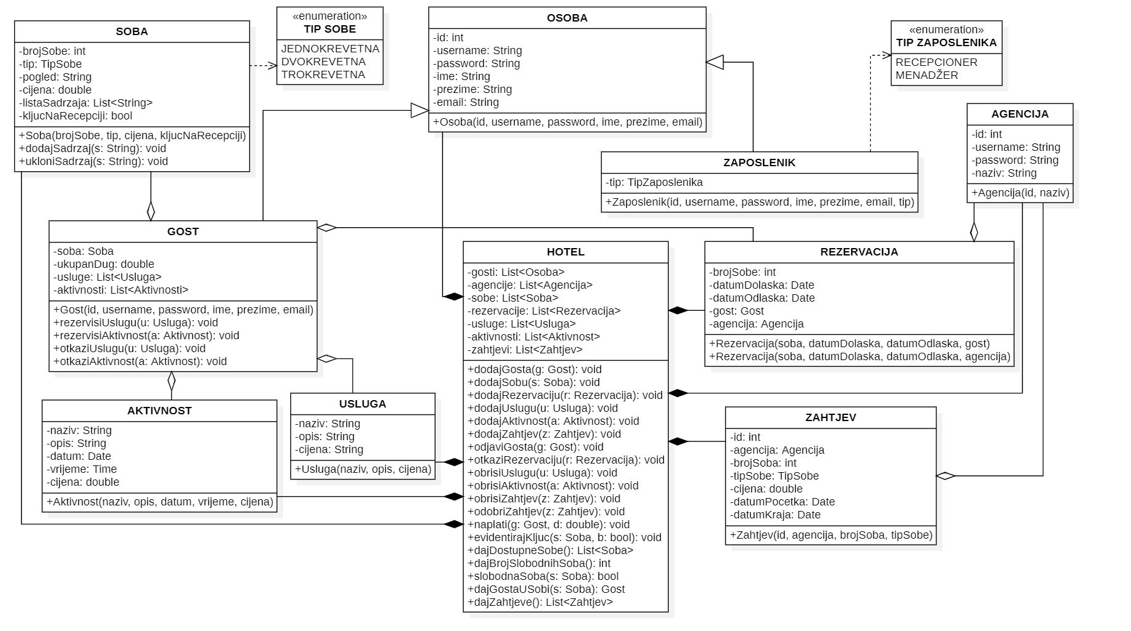
Class Diagram & SOLID Principles

Slide 6
Creational Patterns
Prototype Pattern
Uloga: Kreira nove objekte klonirajući jednu od postojećih prototip instanci.
Primjena: Klasa Soba ima atribute: brojSobe, tip, pogled, cijena, listaSadržaja i ključNaRecepciji. Moguće je koristiti sobe koje imaju sve iste atribute, osim broja sobe. Uz pomoć Prototype paterna moguće je klonirati sve instance klase Soba po istim atributima, a zatim naknadno promijeniti atribute koji bi se eventualno razlikovali.

Slide 7
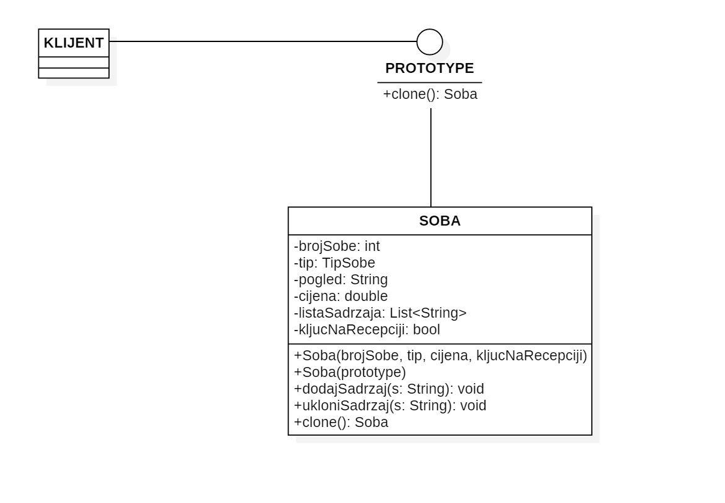
Prototype Pattern

Slide 8
Creational Patterns
Abstract Factory Pattern
Uloga:
Koristi se kada radimo sa različitim familjama povezanih objekata
Primjena:
Cijena aktivnosti i usluga koje gosti biraju u toku boravka u hotelu zavisi od uzrasta gosta, pa smo aktivnosti podijelili na aktivnosti za djecu i odrasle, te isto to uradili i sa uslugama.

Slide 9
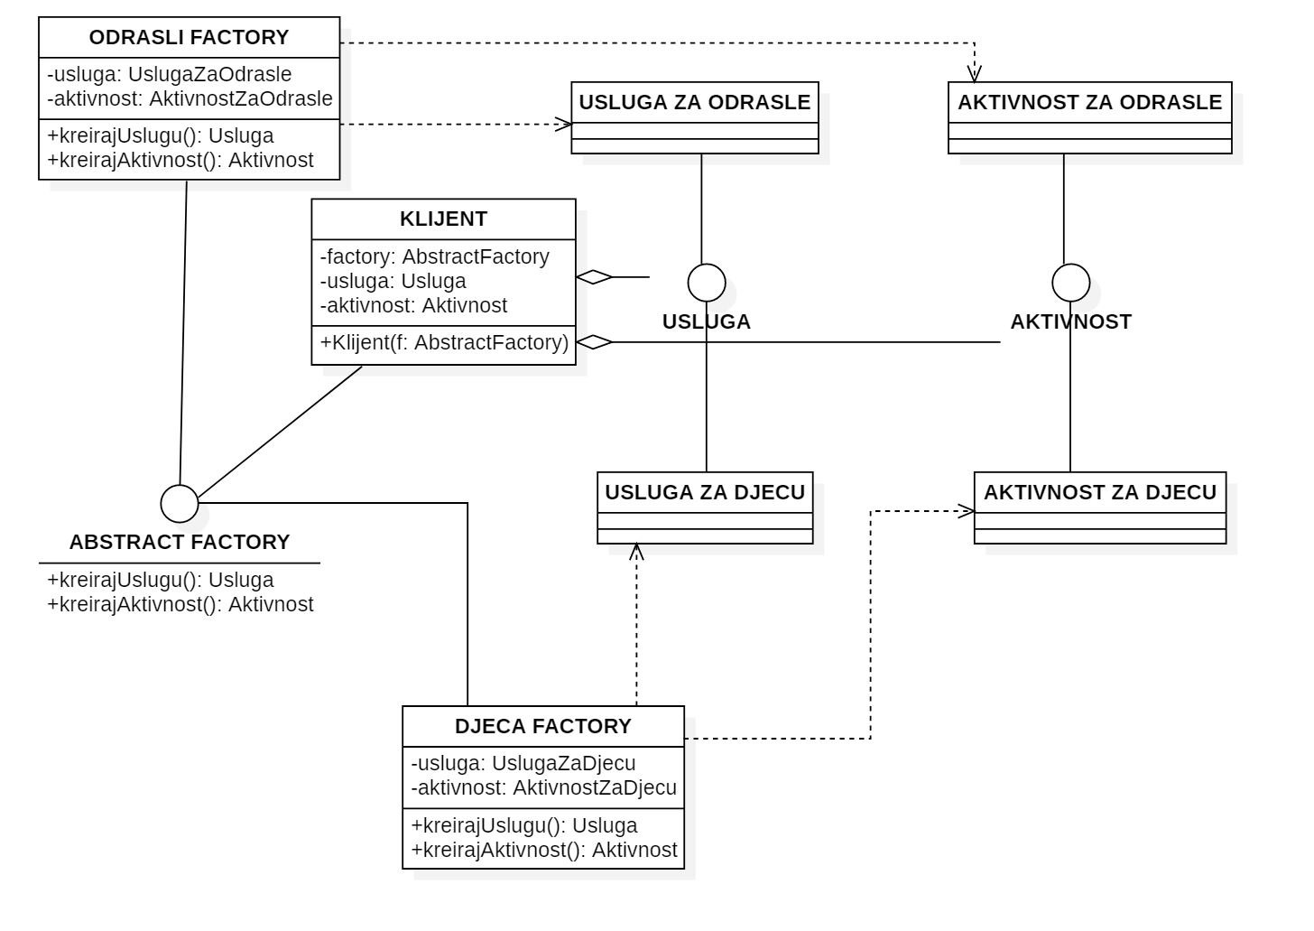
Abstract Factory Pattern

Slide 10
Structural Patterns
Decorator Pattern
Uloga:
Omogućava nadogradnju tj. dekoriranje objekta neke klase bez definisanja velikog broja izvedenih klasa.
Primjena:
Klasa Soba predstavlja osnovnu ponudu hotela. Ukoliko je potrebno, klijent može nadograđivati ponudu različitim opcijama (pansion, parking, korištenje sefa), a pozivom metode obracunajCijenu() dobija se osnovna cijena sobe sabrana sa dodatkom za odabranu opciju.

Slide 11
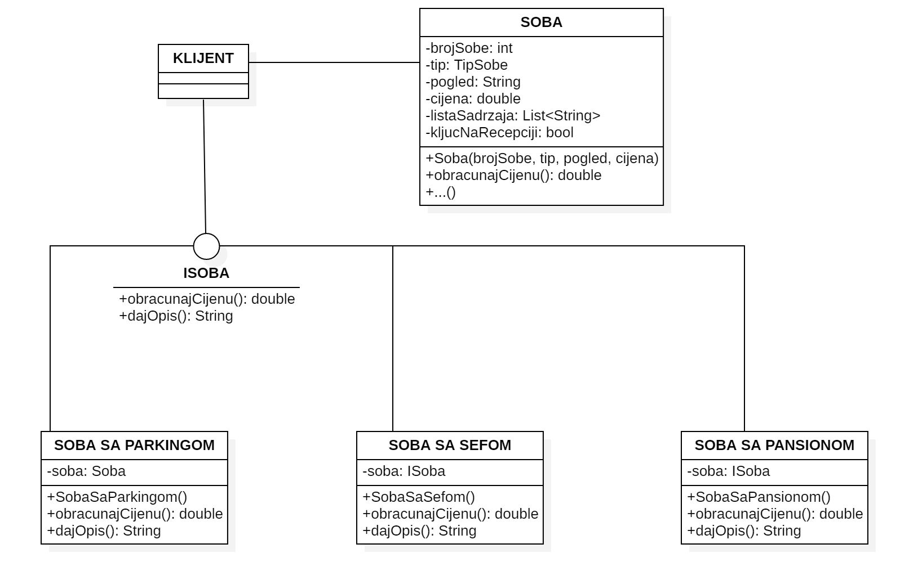
Decorator Pattern

Slide 12
Structural Patterns
Facade Pattern:
Uloga:
Sakriva kompleksnost sistema i omogućava klijentu da koristi sistem preko pojednostavljenog interfejsa bez potrebe da poznaje unutrašnju strukturu sistema.
Primjena:
Sve vrste rezervacija (rezervacija sobe, rezervacija usluge, rezervacija aktivnosti, rezervacija za agenciju) vrše se pozivanjem gotovih metoda klase RezervacijaFacade. Dakle, klijent ne vidi da se pozivanjem tih metoda dodaje nova rezervacija u klasu Hotel, preračunava dug gosta, dodaje veći broj rezervacija ako je u pitanju rezervacija za agenciju itd.

Slide 13
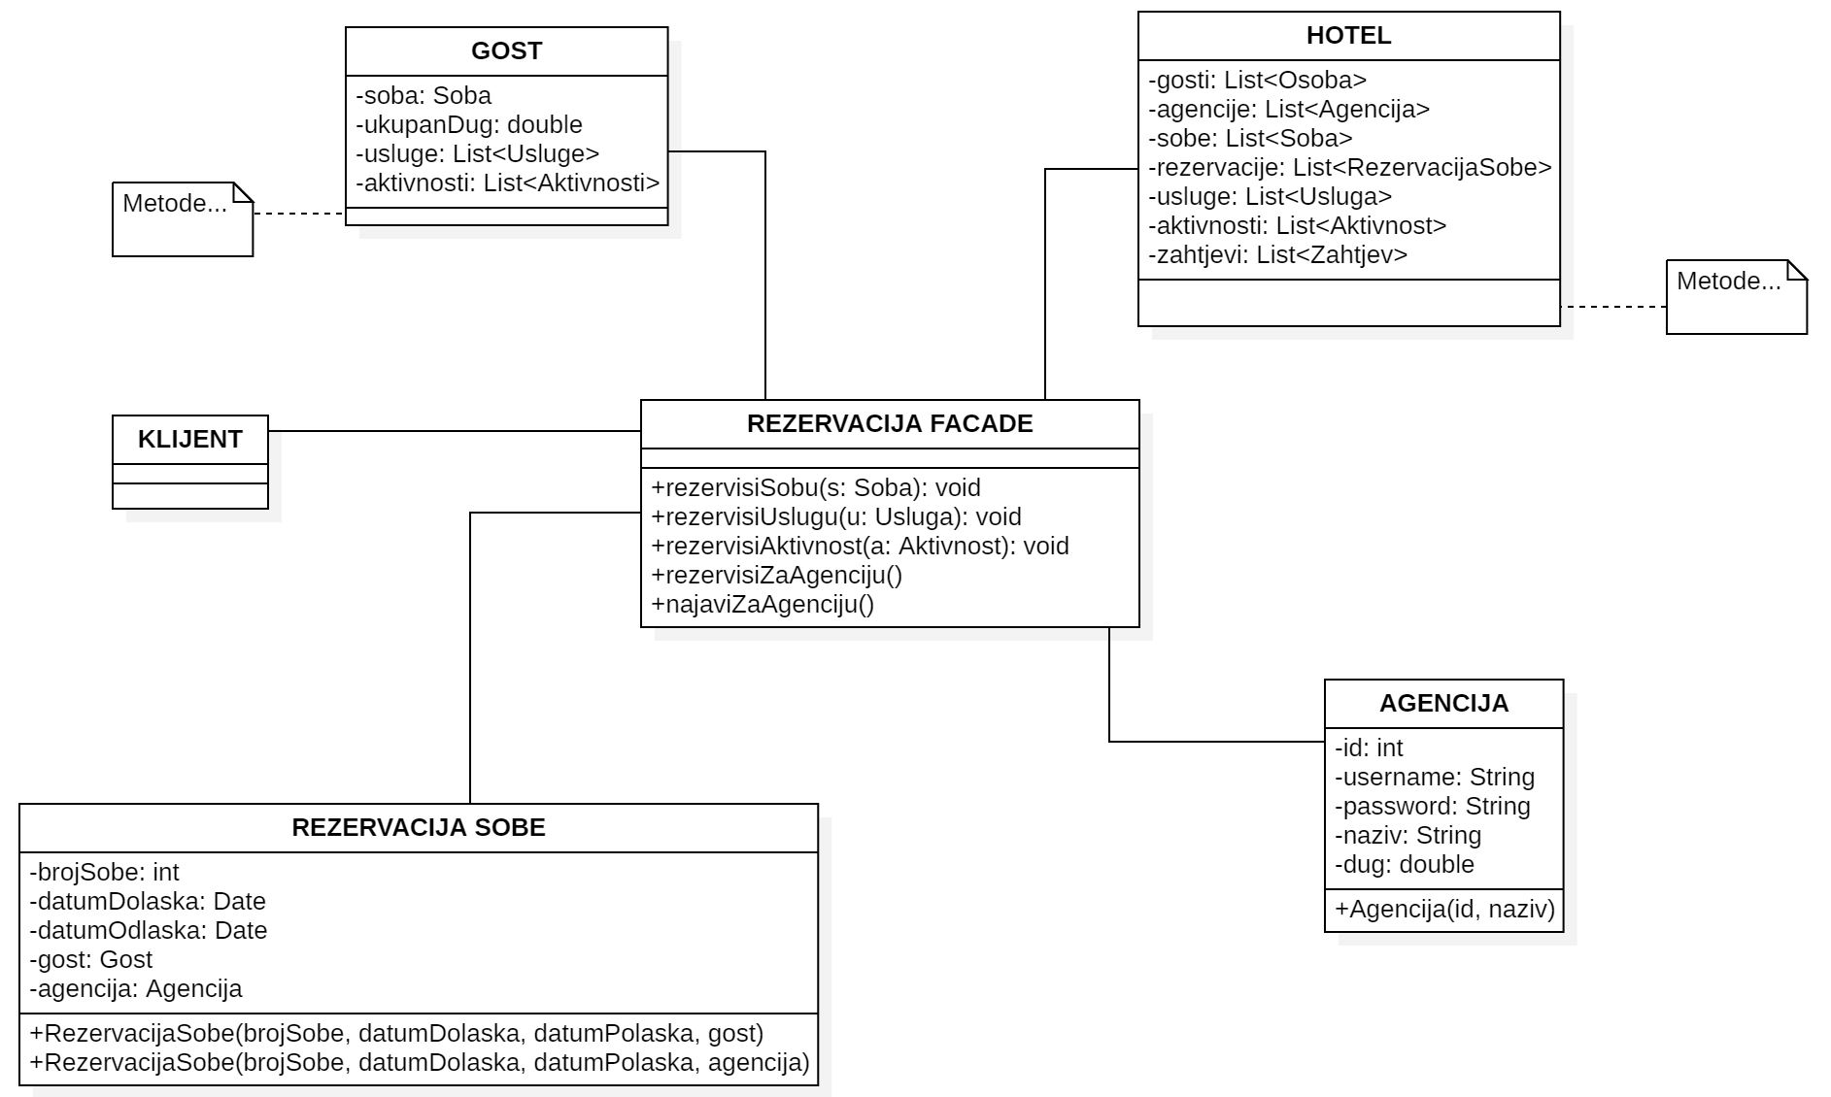
Facade Pattern

Slide 14
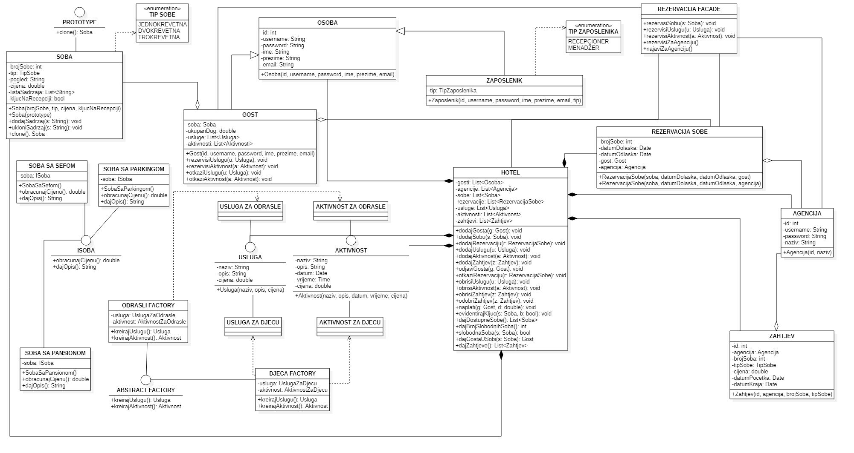
Class Diagram w/ Patterns

Slide 15
Behavioral Patterns
Strategy Pattern
Uloga:
Izdvajanje algoritma iz matične klase i uključivanje u posebne klase.
Primjena:
Menadžer ima mogućnost da pregleda zahtjeve od strane agencija, sortirane po različitim kriterijima. Klasa Context ima atribut lista tipa interfejs Strategija kojeg implementiraju klase AgencijaLista, BrojSobaLista, DatumLista. Svaka od tih klasa iz metode dajZahtjeve vraća zahtjeve sortirane po odgovarajućem kriteriju.

Slide 16
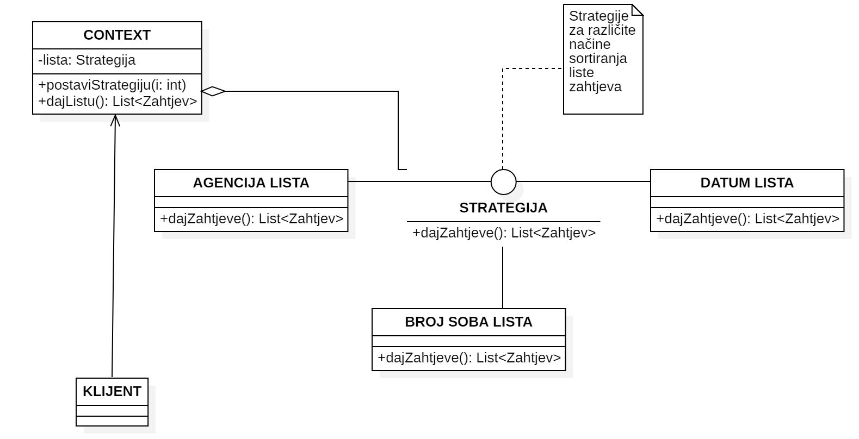
Strategy Pattern

Slide 17
Behavioral Patterns
State Pattern
Uloga:
Mijenja način ponašanja nekog objekta na osnovu trenutnog stanja.
Primjena:
Gost se može nalaziti u dva stanja – trenutno je u hotelu ili trenutno nije u hotelu. Za vrijeme boravka u hotelu, gost može rezervisati uslugu ili aktivnost, a to ne može uraditi ako u tom trenutku ne boravi u hotelu.

Slide 18
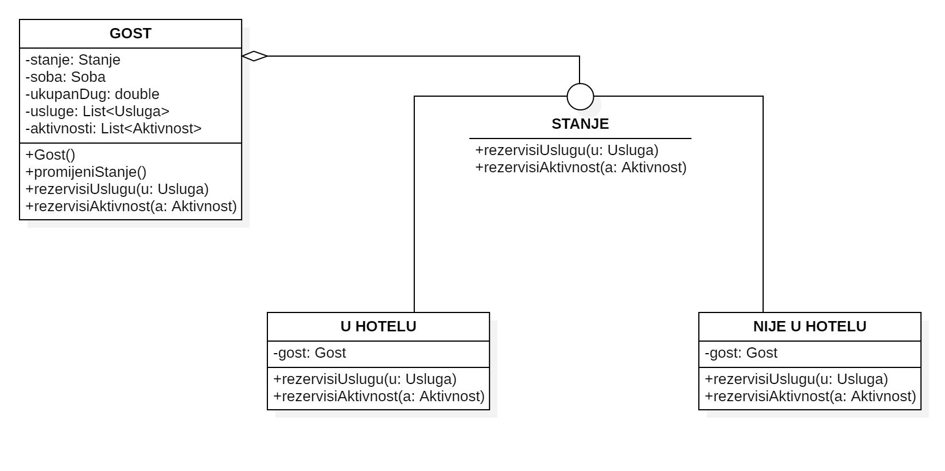
State Pattern

Slide 19
Behavioral Patterns
Template Method Pattern
Uloga: Definira osnovnu strukturu algoritma, ali omogućava da se određeni koraci algoritma mogu implementirati različito u različitim podklasama.
Primjena:
Ovim smo postigli da algoritam iz liste soba izdvaja sobe koje su slobodne u nekom određenom periodu, zavisno od toga da li je gost specificirao koji tip sobe želi, te koje sadržaje želi da ima u sobi.

Slide 20
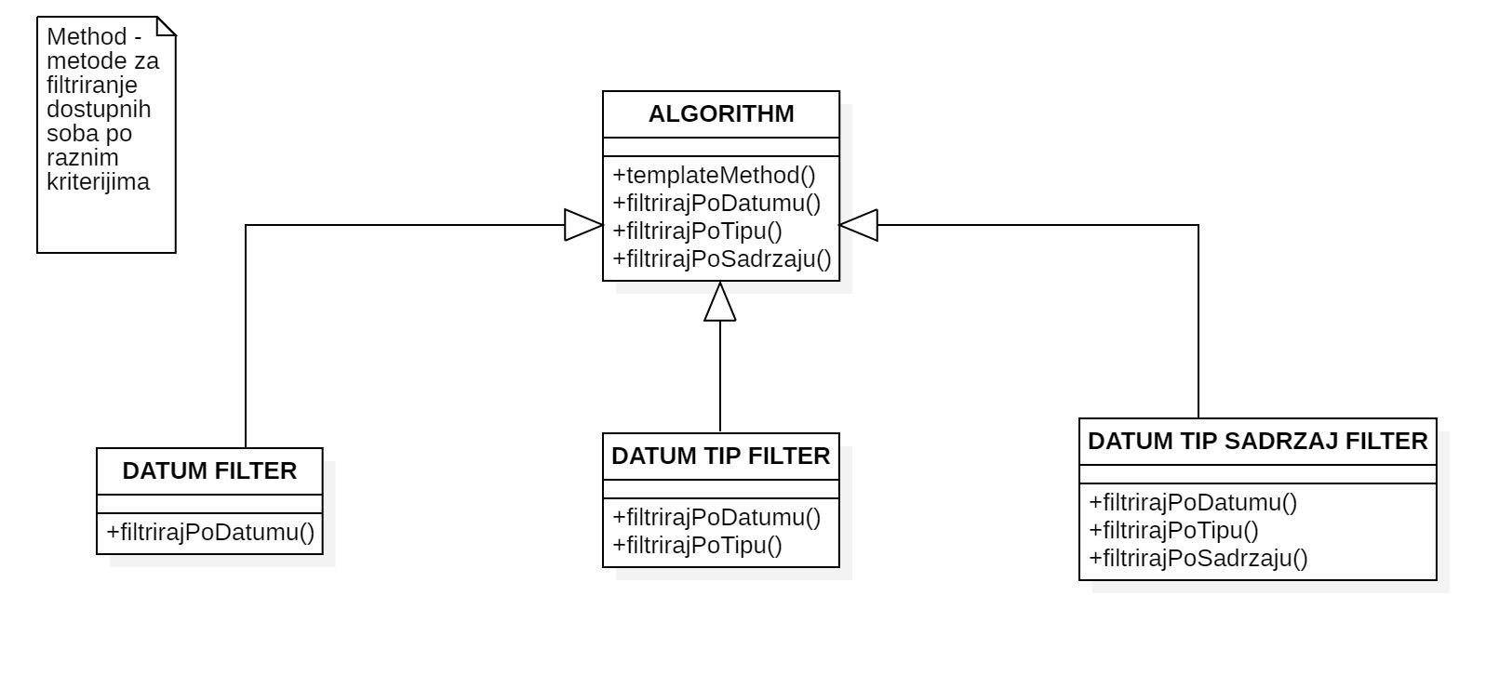
Template Method Pattern

Slide 21
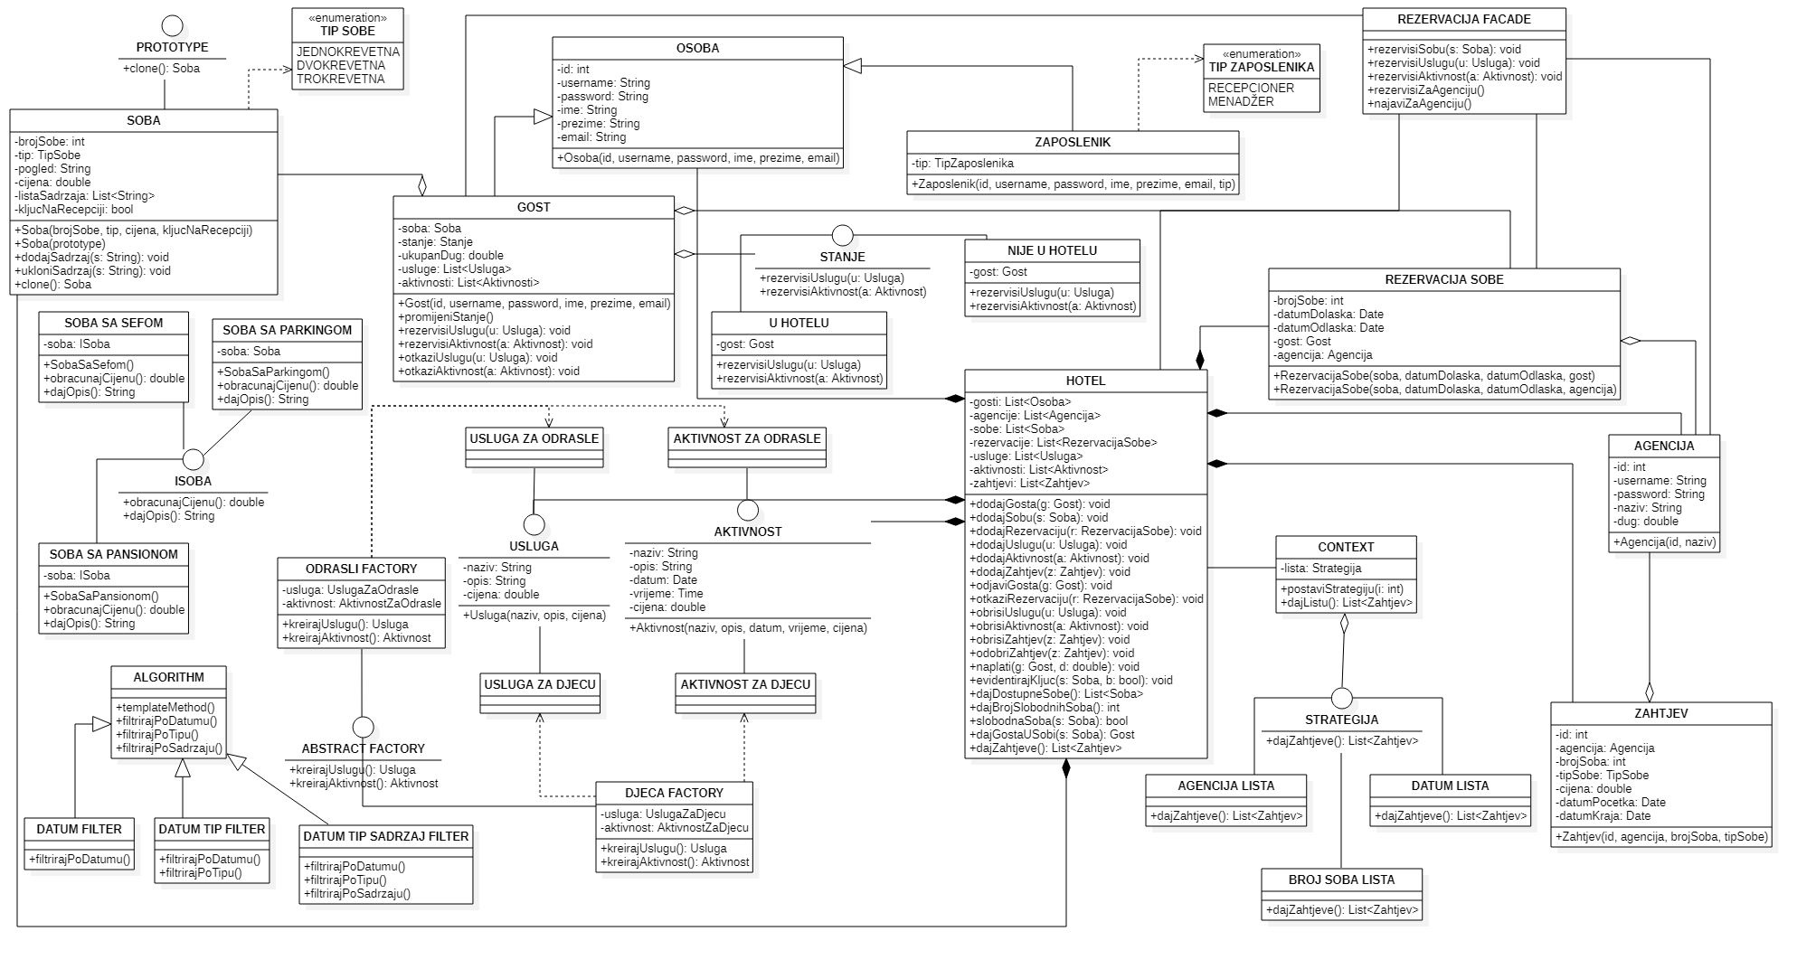
Class Diagram w/ Behavioral Patterns

Slide 22
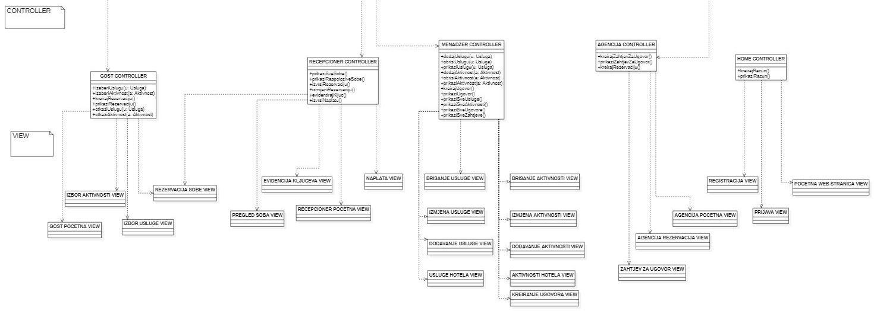
Controller and View classes of MVC Pattern

Slide 23
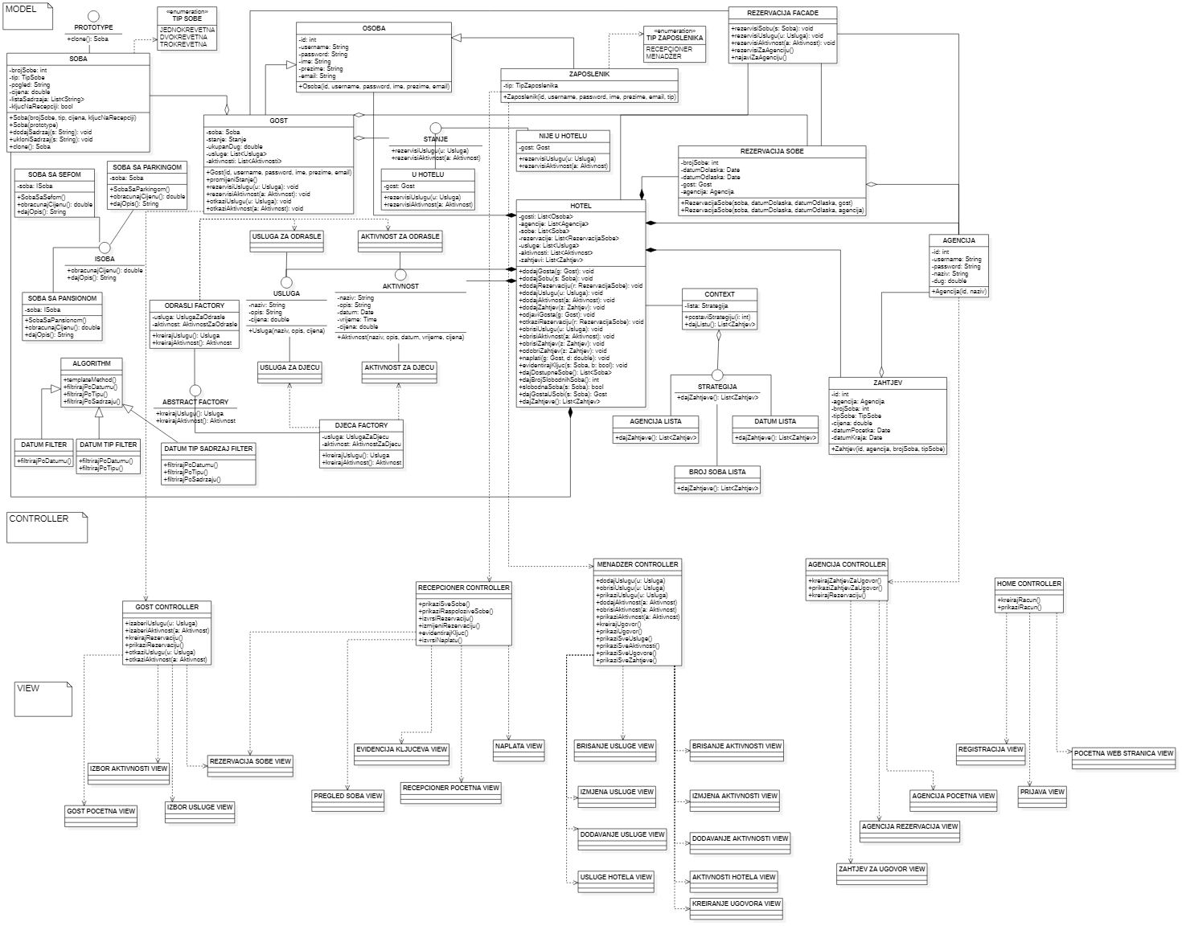
Class Diagram w/ MVC

Slide 24
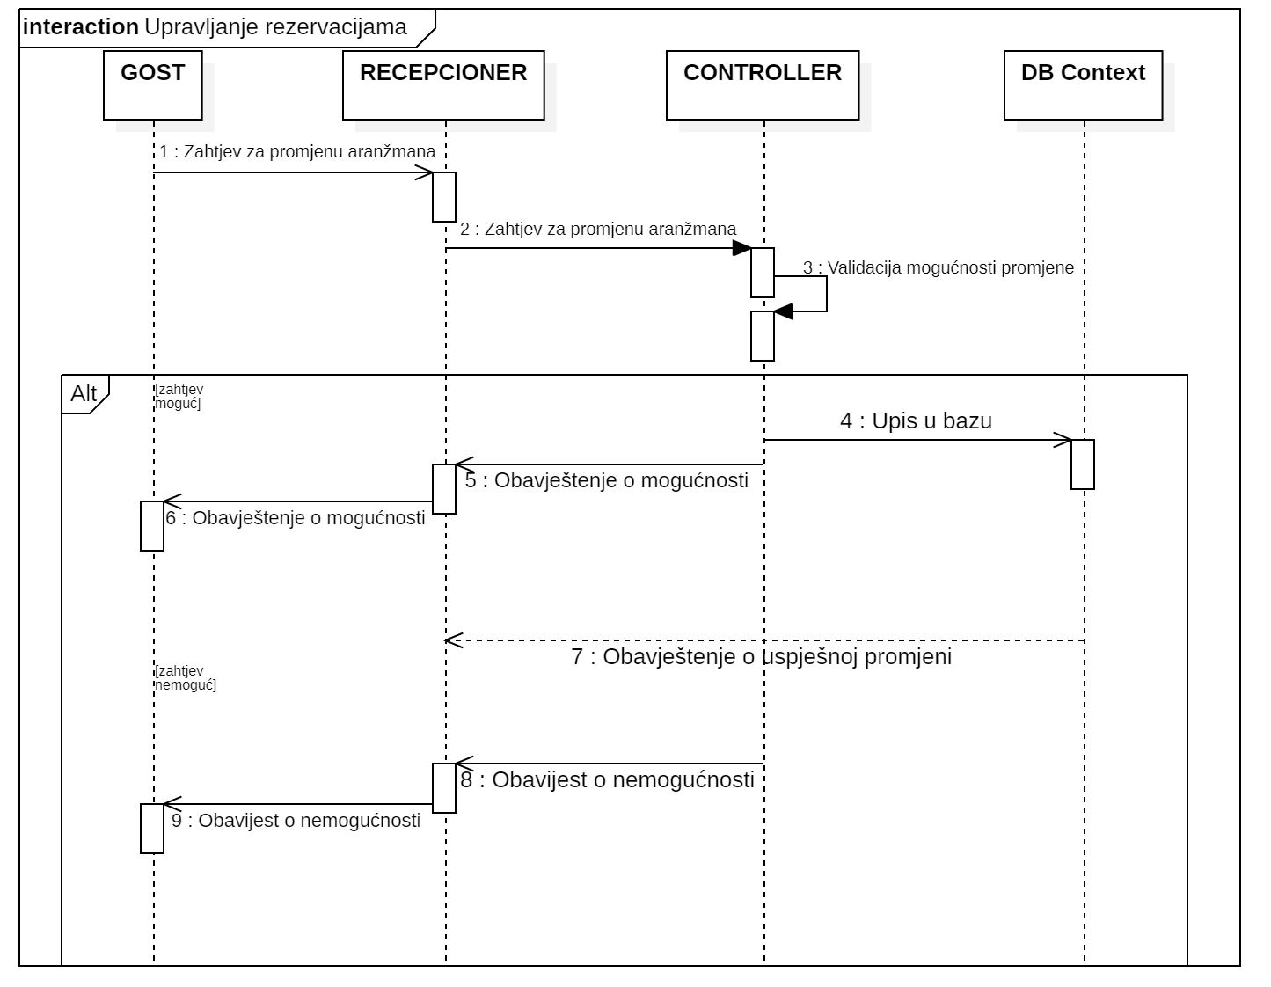
Sequence Diagrams

Slide 25
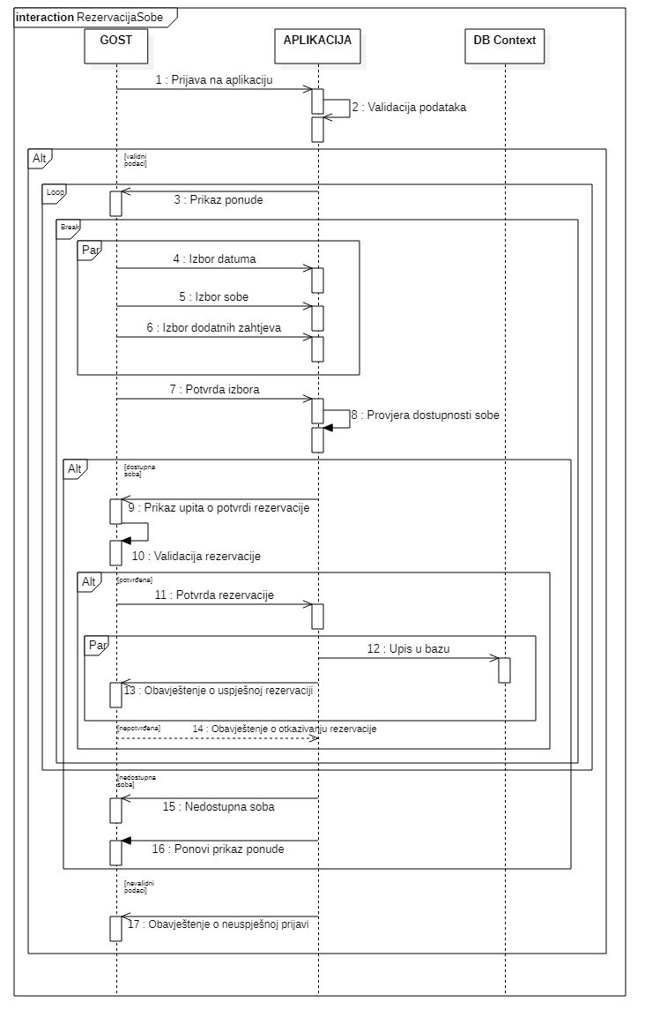
Sequence Diagrams

Slide 26
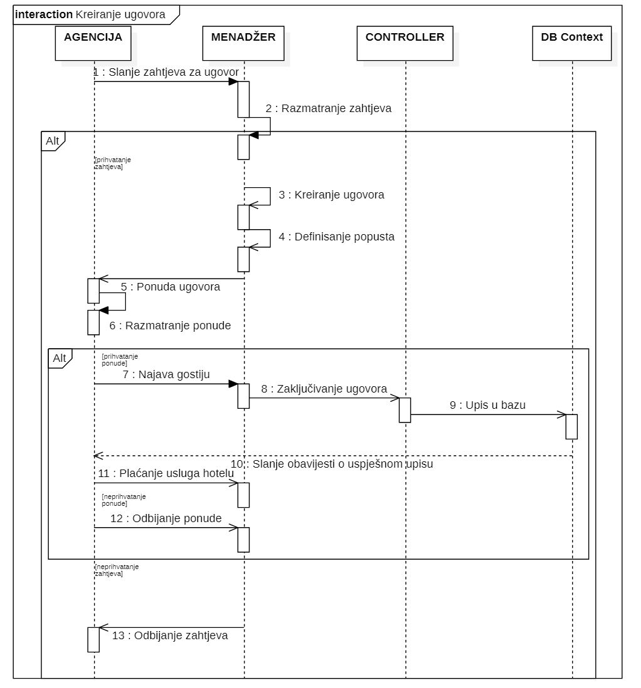
Sequence Diagrams

Slide 27
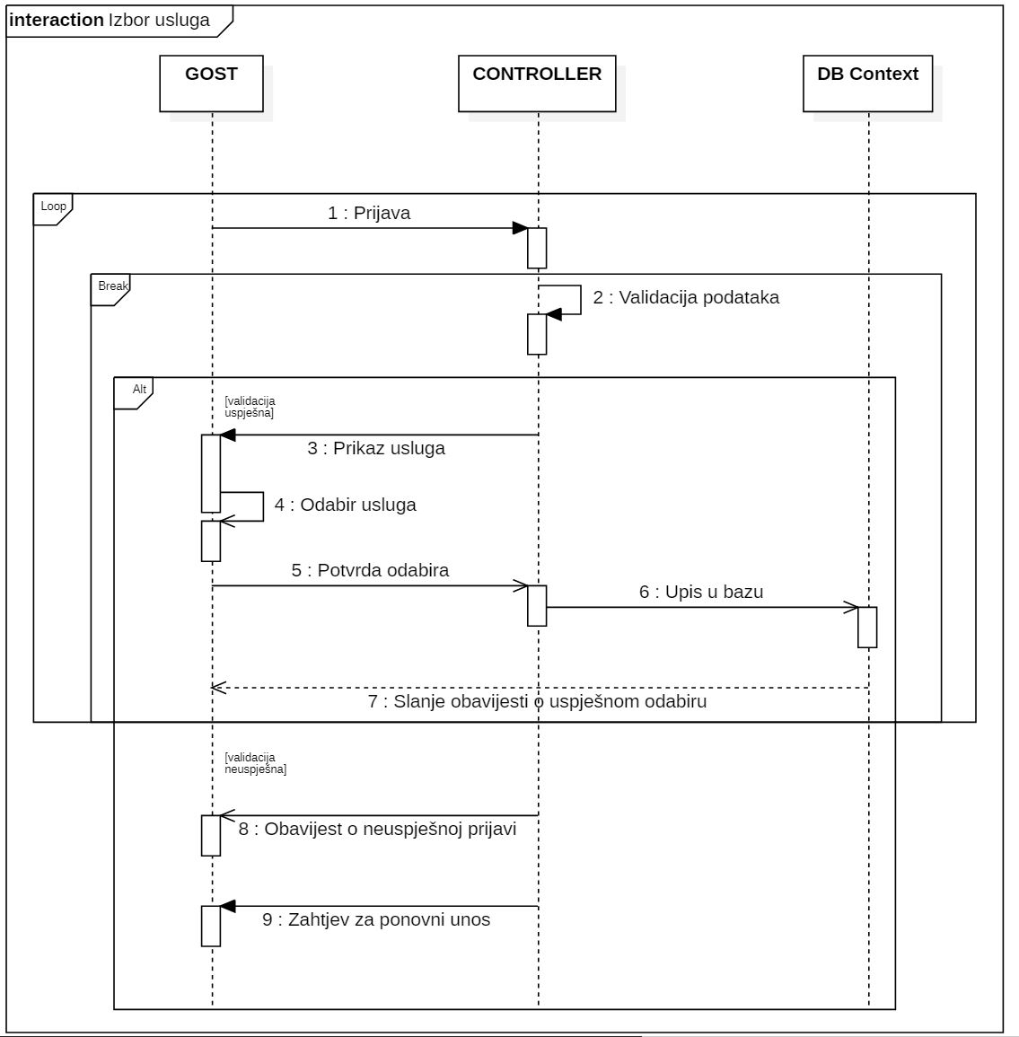
Sequence Diagram

Slide 28
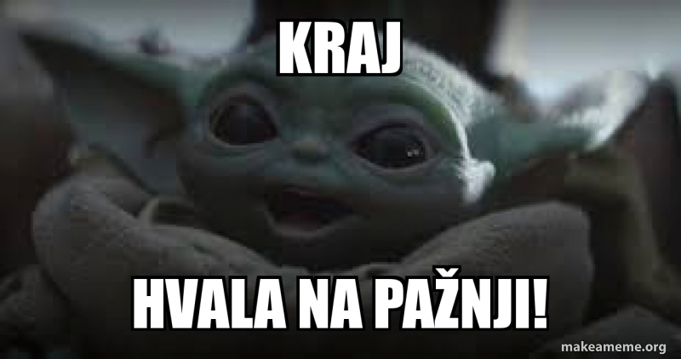
The End ☺

